Slide 1
密码学-基础理论与应用
第六章 祖冲之序列密码

Slide 2
◆◆◆ 密码学——基础理论与应用
6.1
祖冲之序列密码算法
目录
6.2
基于祖冲之算法的机密性和完整性
6.3
ZUC算法的安全性分析
CONTENTS
6.4
ZUC算法案例
6.5
本章小结

Slide 3
◆◆◆ 密码学——基础理论与应用
6.1
祖冲之序列密码算法

Slide 4

6.1
祖冲之序列密码算法
◆◆◆ 密码学——基础理论与应用
ZUC算法是一种面向字的序列密码，该算法以一个128位的密钥和一个128位的初始变量作为输入，一串32位字的密钥序列作为输出，输出的密钥序列可以用来进行加密解密或消息完整性认证。ZUC算法的总体结构是由一个顶层的16级的LFSR、中间层比特重组（简称BR）和底层非线性函数F组成。
图6.1 ZUC算法的总体结构

Slide 5
6.1
祖冲之序列密码算法
◆◆◆ 密码学——基础理论与应用
ZUC算法以高安全性作为优先目标，同时兼顾高的软硬件实现性能，在整体结构上分为上中下三层：LFSR、BR、非线性函数F。
算法执行分为两个阶段：初始化阶段和工作阶段。在第一阶段，将密钥和初始变量初始化，密码算法运行但不产生输出。在第二阶段，每个时钟脉冲均会产生一个32位字的输出。

Slide 6
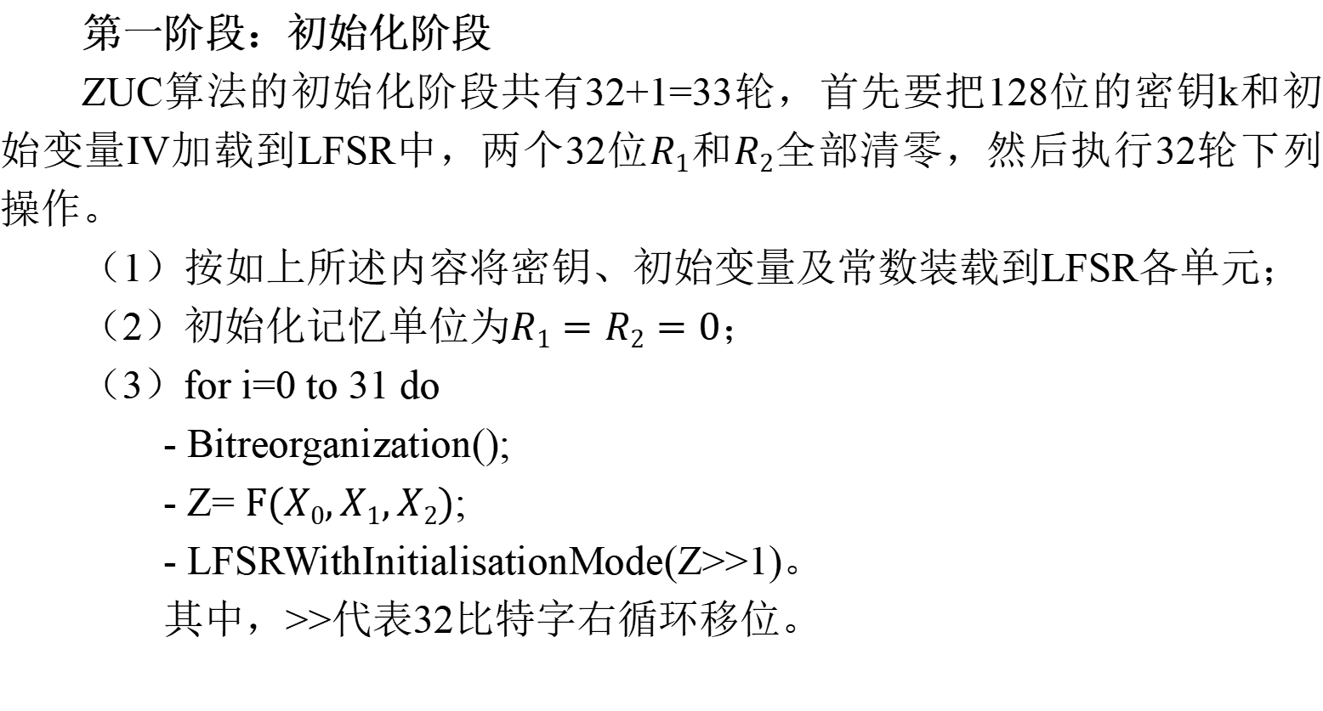
6.1
祖冲之序列密码算法
◆◆◆ 密码学——基础理论与应用
第一阶段：初始化阶段
ZUC算法的初始化阶段共有32+1=33轮，首先要把128位的密钥k和初始变量IV加载到LFSR中，两个32位$R1$和$R2$全部清零，然后执行32轮下列操作。
（1）按如上所述内容将密钥、初始变量及常数装载到LFSR各单元；
（2）初始化记忆单位为$R1=R2=0$；
（3）for i=0 to 31 do
    - Bitreorganization();
    - Z= $F(X0,X1,X2)$;
    - LFSRWithInitialisationMode(Z>>1)。
    其中，>>代表32比特字右循环移位。

Slide 7
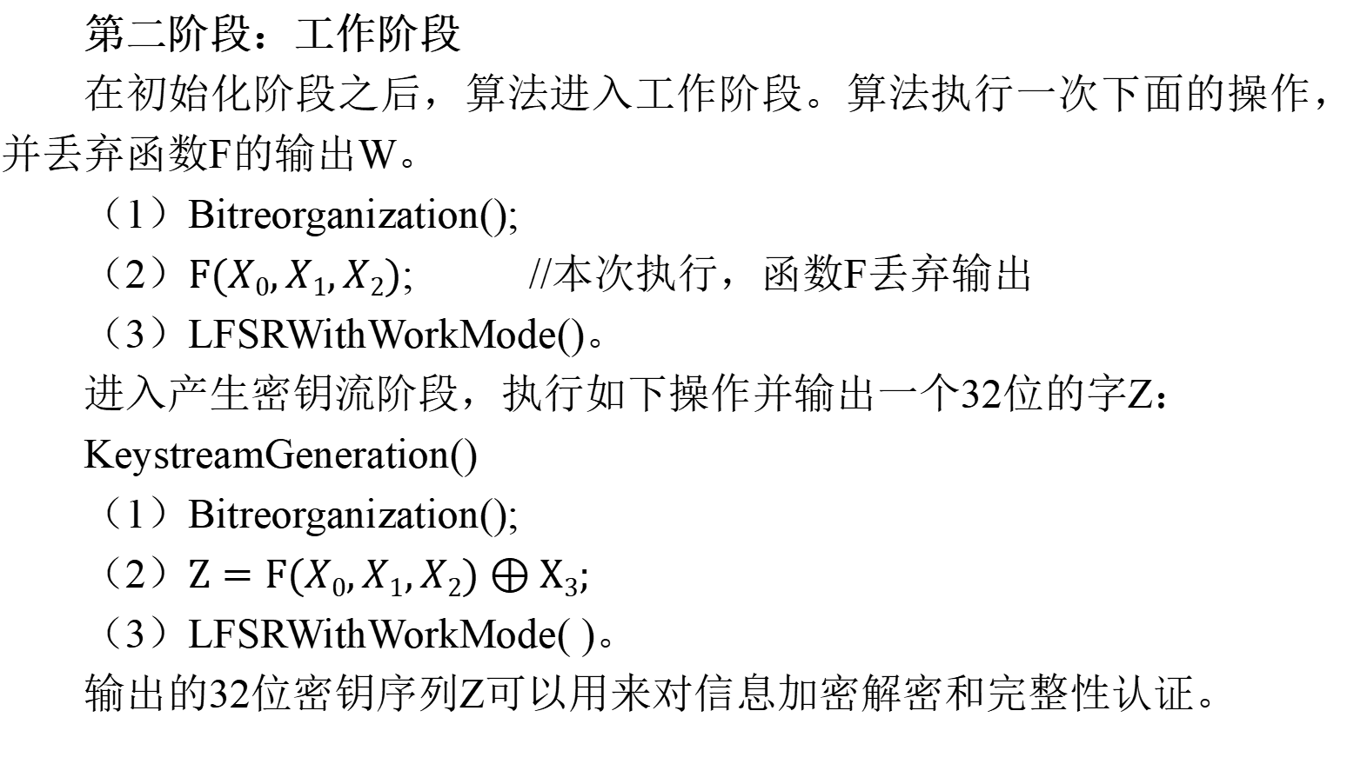
6.1
祖冲之序列密码算法
◆◆◆ 密码学——基础理论与应用
第二阶段：工作阶段
在初始化阶段之后，算法进入工作阶段。算法执行一次下面的操作，并丢弃函数F的输出W。
（1）Bitreorganization();
（2）$F(X0,X1,X2)$; //本次执行，函数F丢弃输出
（3）LFSRWithWorkMode()。
进入产生密钥流阶段，执行如下操作并输出一个32位的字Z：
KeystreamGeneration()
（1）Bitreorganization();
（2）$Z=F(X0,X1,X2)⊕X3;$
（3）LFSRWithWorkMode( )。
输出的32位密钥序列Z可以用来对信息加密解密和完整性认证。

Slide 8
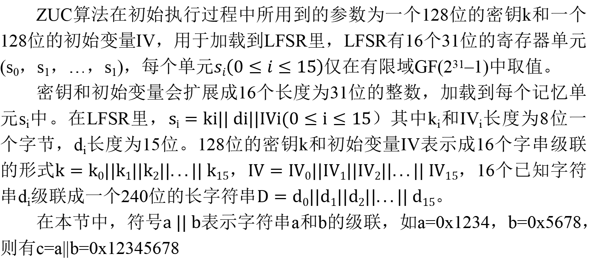
6.1
祖冲之序列密码算法
◆◆◆ 密码学——基础理论与应用
ZUC算法在初始执行过程中所用到的参数为一个128位的密钥k和一个128位的初始变量IV，用于加载到LFSR里，LFSR有16个31位的寄存器单元(s₀，s₁，…，s₁)，每个单元$si\left(0≤i≤15\right)$仅在有限域GF(2³¹–1)中取值。
密钥和初始变量会扩展成16个长度为31位的整数，加载到每个记忆单元s_{i}中。在LFSR里，$si=ki|| di||IVi(0≤i≤15）$其中k_{i}和IV_{i}长度为8位一个字节，d_{i}长度为15位。128位的密钥k和初始变量IV表示成16个字串级联的形式$k=k0||k1||k2||...|| k15$，$IV=IV0||IV1||IV2||...|| IV15$，16个已知字符串d_{i}级联成一个240位的长字符串$D=d0||d1||d2||...|| d15$。
在本节中，符号$\text{a}\text{ || }\text{b}$表示字符串a和b的级联，如a=0x1234，b=0x5678，则有c=a||b=0x12345678

Slide 9
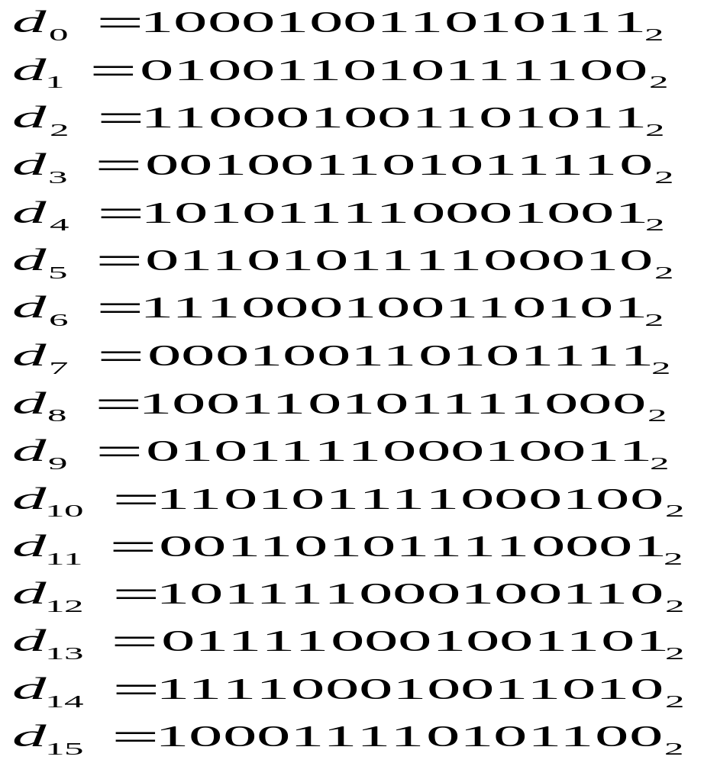
6.1
祖冲之序列密码算法
◆◆◆ 密码学——基础理论与应用
每个d_{i}均是固定参数，具体如下：

Slide 10
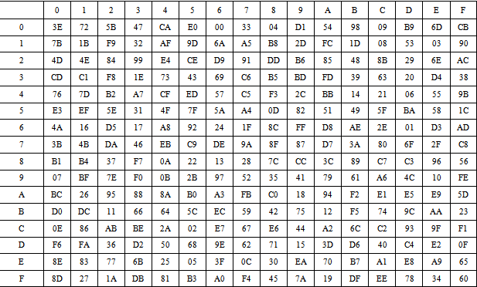
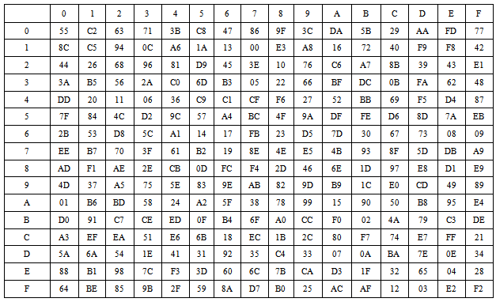
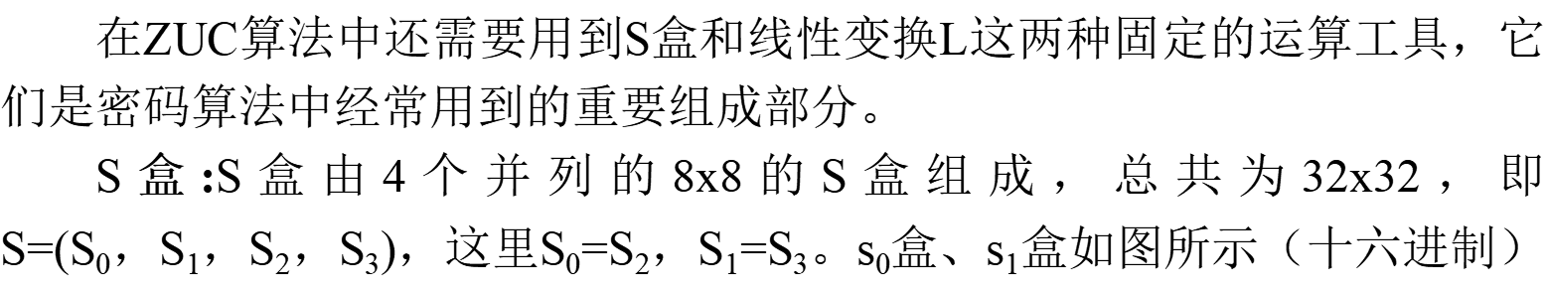
6.1
祖冲之序列密码算法
◆◆◆ 密码学——基础理论与应用
在ZUC算法中还需要用到S盒和线性变换L这两种固定的运算工具，它们是密码算法中经常用到的重要组成部分。
S盒:S盒由4个并列的8x8的S盒组成，总共为32x32，即$\text{S}\text{=(}\text{S}\text{0}\text{，}\text{S}\text{1}\text{，}\text{S}\text{2}\text{，}\text{S}\text{3}\text{)，}$这里S₀=S₂，S₁=S₃。s₀盒、s₁盒如图所示（十六进制）
表6.1 S盒S₀
表6.2 S盒S₁

Slide 11
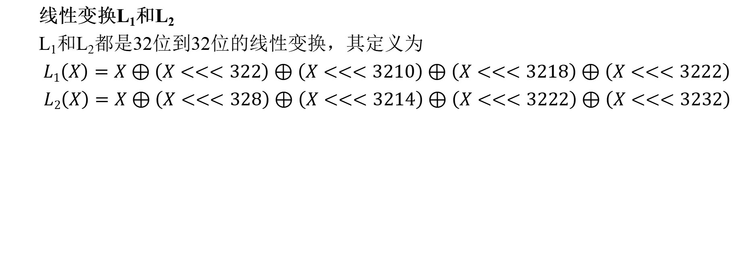
6.1
祖冲之序列密码算法
◆◆◆ 密码学——基础理论与应用
线性变换L₁和L₂
L₁和L₂都是32位到32位的线性变换，其定义为
$L1\left(X\right)=X⊕\left(X<<<322\right)⊕\left(X<<<3210\right)⊕\left(X<<<3218\right)⊕\left(X<<<3222\right)$
$L2\left(X\right)=X⊕\left(X<<<328\right)⊕\left(X<<<3214\right)⊕\left(X<<<3222\right)⊕\left(X<<<3232\right)$

Slide 12
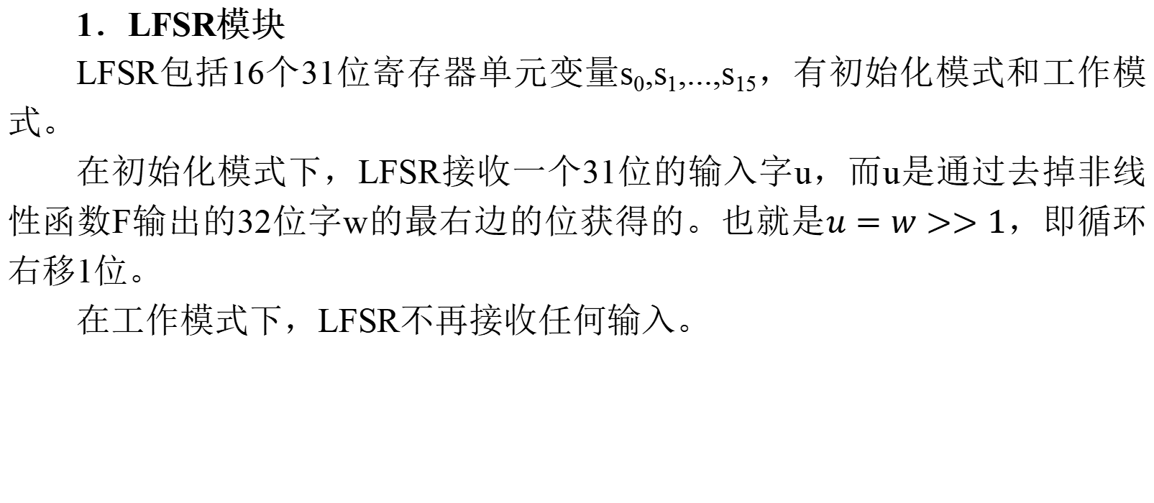
6.1
祖冲之序列密码算法
◆◆◆ 密码学——基础理论与应用
ZUC算法结构分为上、中、下三层，分别为LFSR、BR、非线性函数F。
1．LFSR模块
LFSR包括16个31位寄存器单元变量s₀,s₁,...,s₁₅，有初始化模式和工作模式。
在初始化模式下，LFSR接收一个31位的输入字u，而u是通过去掉非线性函数F输出的32位字w的最右边的位获得的。也就是$u=w>>1$，即循环右移1位。
在工作模式下，LFSR不再接收任何输入。

Slide 13
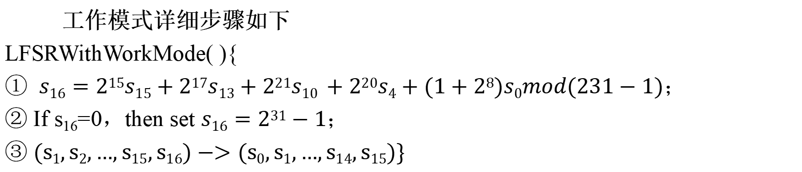
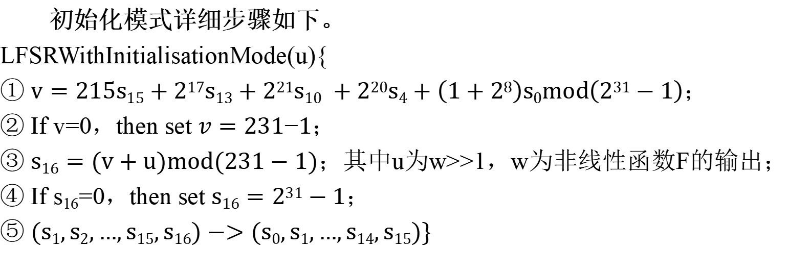
6.1
祖冲之序列密码算法
◆◆◆ 密码学——基础理论与应用
初始化模式详细步骤如下。
LFSRWithInitialisationMode(u){
① $v=215s15+217s13+221s10 +220s4+\left(1+28\right)s0mod\left(231−1\right)；$
② If v=0，then set $v=231\text{−}1$；
③ $s16=(v+u)mod(231−1)$；其中u为w>>1，w为非线性函数F的输出；
④ If s₁₆=0，then set $s16=231−1$；
⑤ $(s1,s2,…,s15,s16)−>(s0,s1,…,s14,s15)\}$
工作模式详细步骤如下
LFSRWithWorkMode( ){
① $s16=215s15+217s13+221s10 +220s4+(1+28)s0mod(231−1)；$
② If s₁₆=0，then set $s16=231−1$；
③ $(s1,s2,…,s15,s16)−>(s0,s1,…,s14,s15)\}$

Slide 14
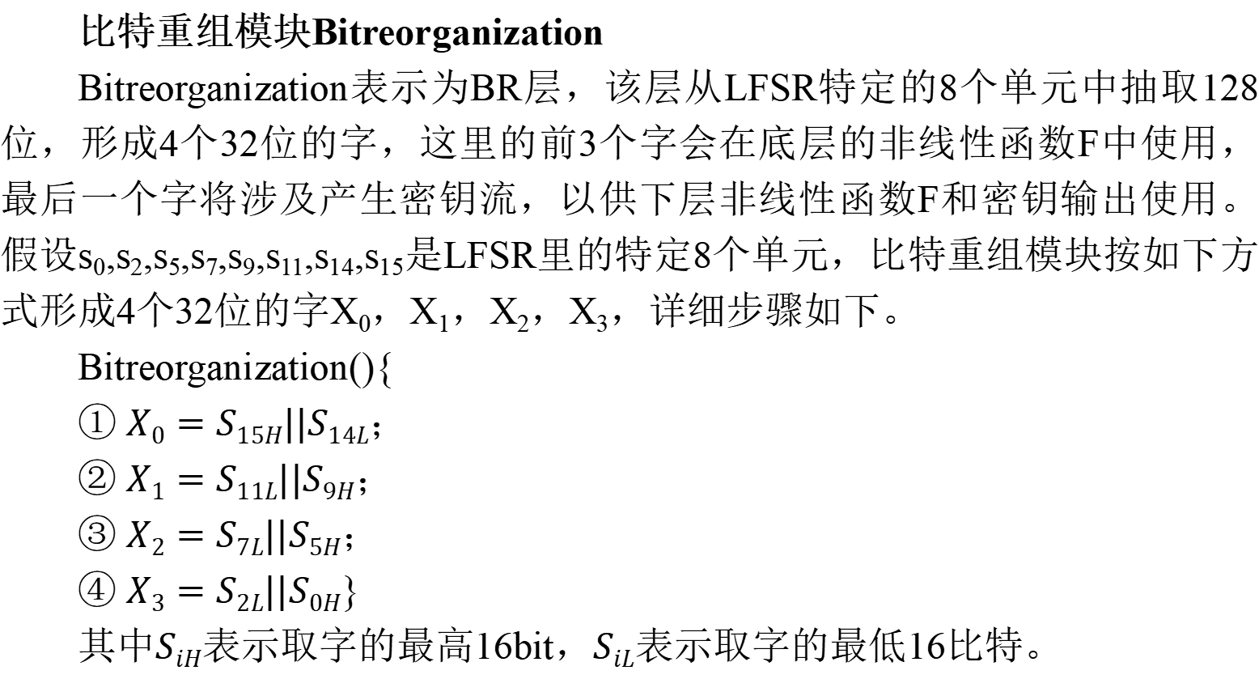
6.1
祖冲之序列密码算法
◆◆◆ 密码学——基础理论与应用
比特重组模块Bitreorganization
Bitreorganization表示为BR层，该层从LFSR特定的8个单元中抽取128位，形成4个32位的字，这里的前3个字会在底层的非线性函数F中使用，最后一个字将涉及产生密钥流，以供下层非线性函数F和密钥输出使用。假设s₀,s₂,s₅,s₇,s₉,s₁₁,s₁₄,s₁₅是LFSR里的特定8个单元，比特重组模块按如下方式形成4个32位的字X₀，X₁，X₂，X₃，详细步骤如下。
Bitreorganization(){
① $X0=S15H||S14L$；
② $X1=S11L||S9H$；
③ $X2=S7L||S5H$；
④ $X3=S2L||S0H$}
其中$SiH$表示取字的最高16bit，$SiL$表示取字的最低16比特。

Slide 15
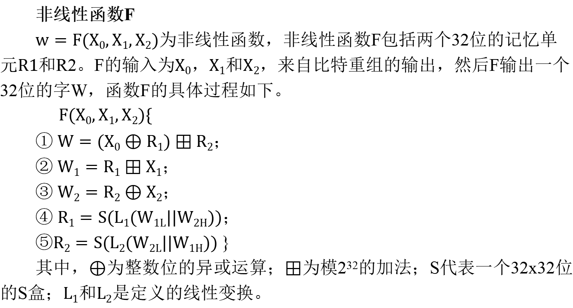
6.1
祖冲之序列密码算法
◆◆◆ 密码学——基础理论与应用
非线性函数F
$w=F(X0,X1,X2)$为非线性函数，非线性函数F包括两个32位的记忆单元$R1$和R2。F的输入为$X0，X1$和$X2$，来自比特重组的输出，然后F输出一个32位的字W，函数F的具体过程如下。 $F(X0,X1,X2)\{$
① $W=(X0⊕R1)⊞R2$；
② $W1=R1⊞X1$；
③ $W2=R2⊕X2$；
④ $R1=S(L1(W1L||W2H))$；
⑤$R2=S(L2(W2L||W1H))$}
其中，$⊕$为整数位的异或运算；$⊞$为模2³²的加法；S代表一个32x32位的S盒；$L1$和$L2$是定义的线性变换。

Slide 16
◆◆◆ 密码学——基础理论与应用
6.2
基于祖冲之算法的机密性和完整性算法

Slide 17
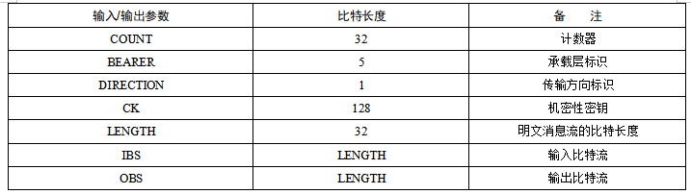
6.2
基于祖冲之算法的机密性和完整性算法
◆◆◆ 密码学——基础理论与应用
ZUC算法包括祖冲之算法、加密解密算法128-EEA3和完整性算法128-EIA3。祖冲之算法为主算法，输出的32位密钥序列可以用来对信息进行加密解密和完整性认证。
机密性算法
输入输出参数表如图所示
表6.3 输入/输出参数表

Slide 18
6.2
基于祖冲之算法的机密性和完整性算法
◆◆◆ 密码学——基础理论与应用
基于祖冲之的机密性算法的加解密结构如图所示。
图6.2 加密解密结构图

Slide 19
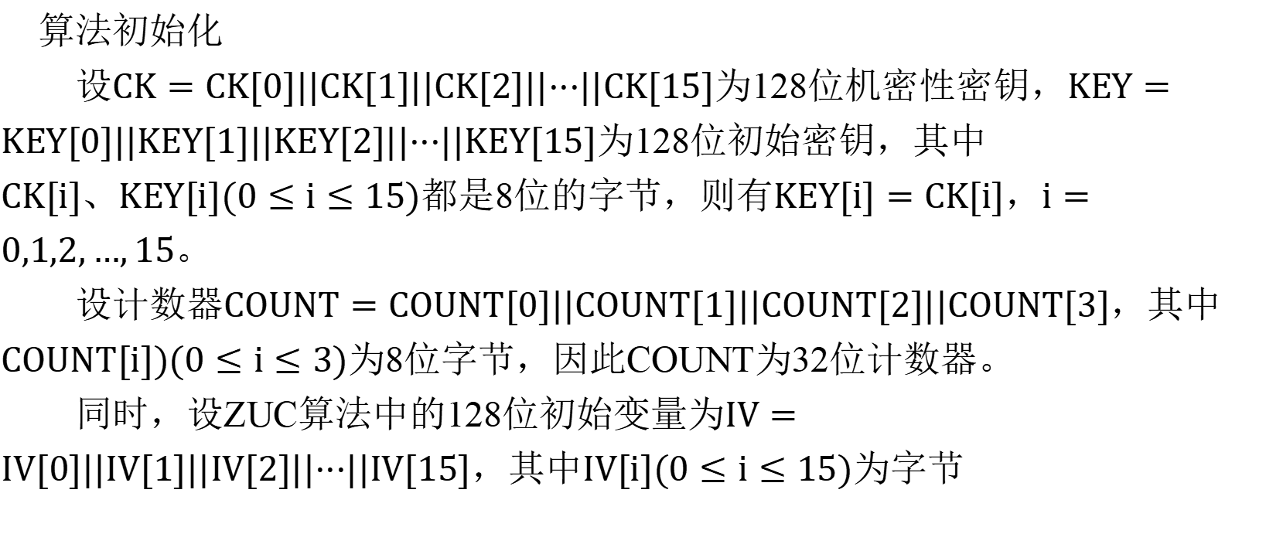
6.2
基于祖冲之算法的机密性和完整性算法
◆◆◆ 密码学——基础理论与应用
算法初始化
设$CK=CK[0]||CK[1]||CK[2]||···||CK[15]$为128位机密性密钥，$KEY=KEY[0]||KEY[1]||KEY[2]||···||KEY[15]$为128位初始密钥，其中$CK[i]、KEY[i](0≤i≤15)$都是8位的字节，则有$KEY[i]=CK[i]，i=0,1,2,…,15$。
设计数器$COUNT=COUNT[0]||COUNT[1]||COUNT[2]||COUNT[3]$，其中$COUNT[i])(0≤i≤3)$为8位字节，因此COUNT为32位计数器。
同时，设ZUC算法中的128位初始变量为$IV=IV[0]||IV[1]||IV[2]||···||IV[15]，$其中$IV[i](0≤i≤15)$为字节

Slide 20
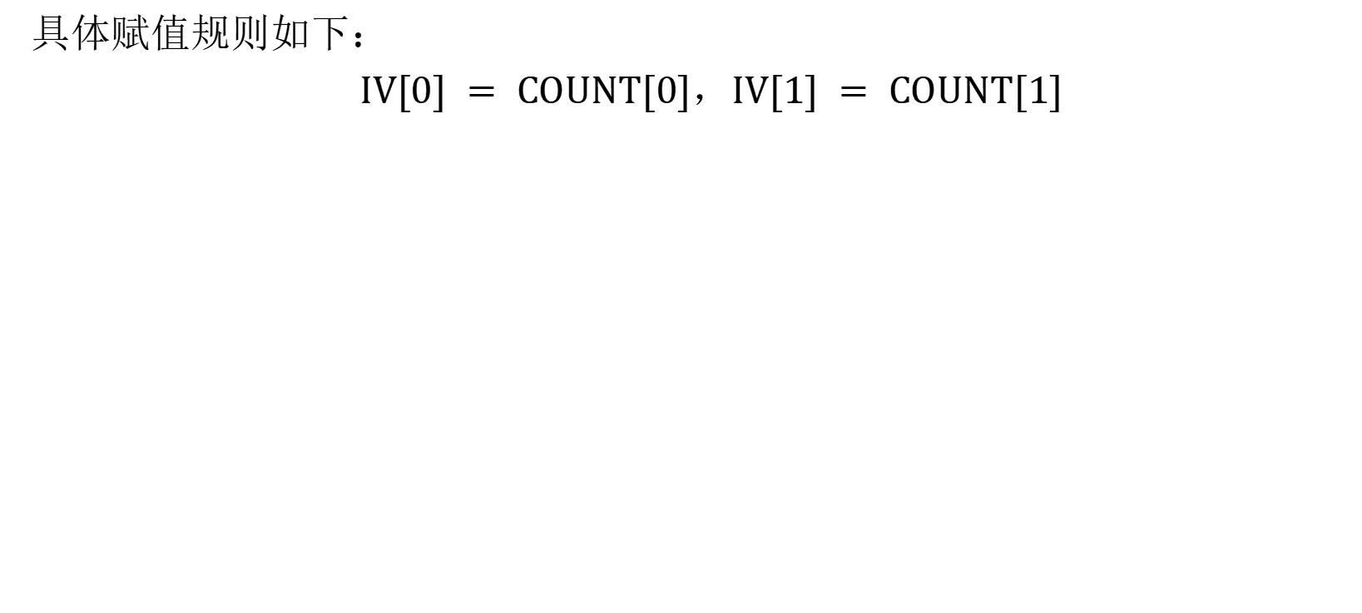
6.2
基于祖冲之算法的机密性和完整性算法
◆◆◆ 密码学——基础理论与应用
具体赋值规则如下：
$$IV[0] = COUNT[0]，IV[1] = COUNT[1]$$

Slide 21
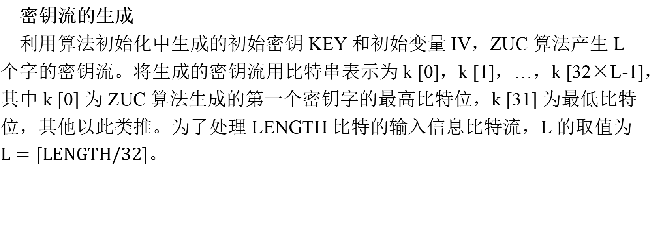
6.2
基于祖冲之算法的机密性和完整性算法
◆◆◆ 密码学——基础理论与应用
密钥流的生成
利用算法初始化中生成的初始密钥 KEY 和初始变量 IV，ZUC 算法产生 L 个字的密钥流。将生成的密钥流用比特串表示为 k [0]，k [1]，…，k [32×L-1]，其中 k [0] 为 ZUC 算法生成的第一个密钥字的最高比特位，k [31] 为最低比特位，其他以此类推。为了处理 LENGTH 比特的输入信息比特流，L 的取值为 $L=⌈LENGTH/32⌉。$

Slide 22
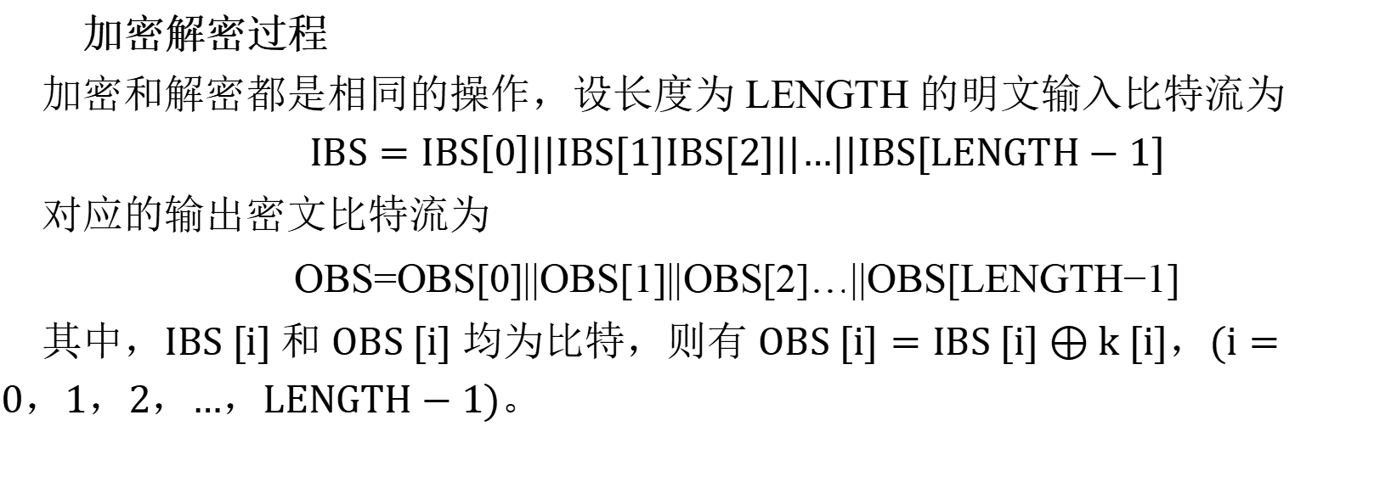
6.2
基于祖冲之算法的机密性和完整性算法
◆◆◆ 密码学——基础理论与应用
加密解密过程
加密和解密都是相同的操作，设长度为 LENGTH 的明文输入比特流为
$$IBS=IBS\left[0\right]||IBS[1]IBS[2]||…||IBS[LENGTH−1]$$
对应的输出密文比特流为
$$\text{OBS}\text{=}\text{OBS}\text{[}\text{0}\text{]||}\text{OBS}\text{[}\text{1}\text{]||}\text{OBS}\text{[}\text{2}\text{]…||}\text{OBS}\text{[}\text{LENGTH}\text{−}\text{1}\text{]}$$
其中，$IBS [i]$和 $OBS [i]$ 均为比特，则有 $OBS [i]=IBS [i]⊕k [i]，(i=0，1，2，…，LENGTH−1)。$

Slide 23
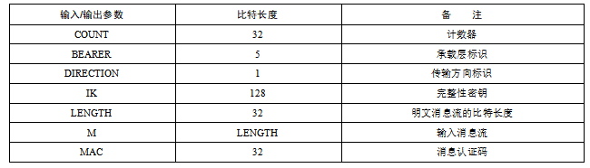
6.2
基于祖冲之算法的机密性和完整性算法
◆◆◆ 密码学——基础理论与应用
完整性算法
输入输出参数表如表所示。
表6.4 输入/输出参数表

Slide 24
6.2
基于祖冲之算法的机密性和完整性算法
◆◆◆ 密码学——基础理论与应用
算法结构如图所示
图6.3 128-EIA3结构图

Slide 25
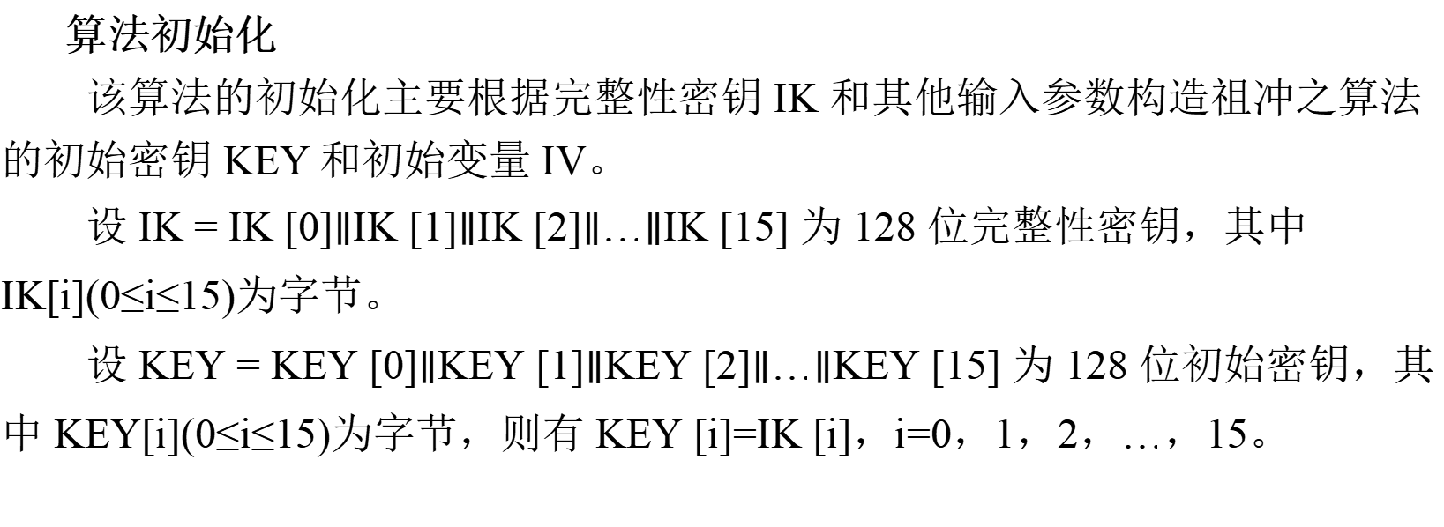
6.2
基于祖冲之算法的机密性和完整性算法
◆◆◆ 密码学——基础理论与应用
算法初始化
该算法的初始化主要根据完整性密钥 IK 和其他输入参数构造祖冲之算法的初始密钥 KEY 和初始变量 IV。
设 $\text{IK}\text{ = }\text{IK}\text{ [}\text{0}\text{]∥}\text{IK}\text{ [}\text{1}\text{]∥}\text{IK}\text{ [}\text{2}\text{]∥…∥}\text{IK}\text{ [}\text{15}\text{] }$为 128 位完整性密钥，其中 $\text{IK}\text{[}\text{i}\text{](}\text{0}\text{≤}\text{i}\text{≤}\text{15}\text{)}$为字节。
设 $\text{KEY}\text{ = }\text{KEY}\text{ [}\text{0}\text{]∥}\text{KEY}\text{ [}\text{1}\text{]∥}\text{KEY}\text{ [}\text{2}\text{]∥…∥}\text{KEY}\text{ [}\text{15}\text{] }$为 128 位初始密钥，其中 $\text{KEY}\text{[}\text{i}\text{](}\text{0}\text{≤}\text{i}\text{≤}\text{15}\text{)}$为字节，则有 $\text{KEY}\text{ [}\text{i}\text{]=}\text{IK}\text{ [}\text{i}\text{]，}\text{i}\text{=}\text{0}\text{，}\text{1}\text{，}\text{2}\text{，…，}\text{15}$。

Slide 26
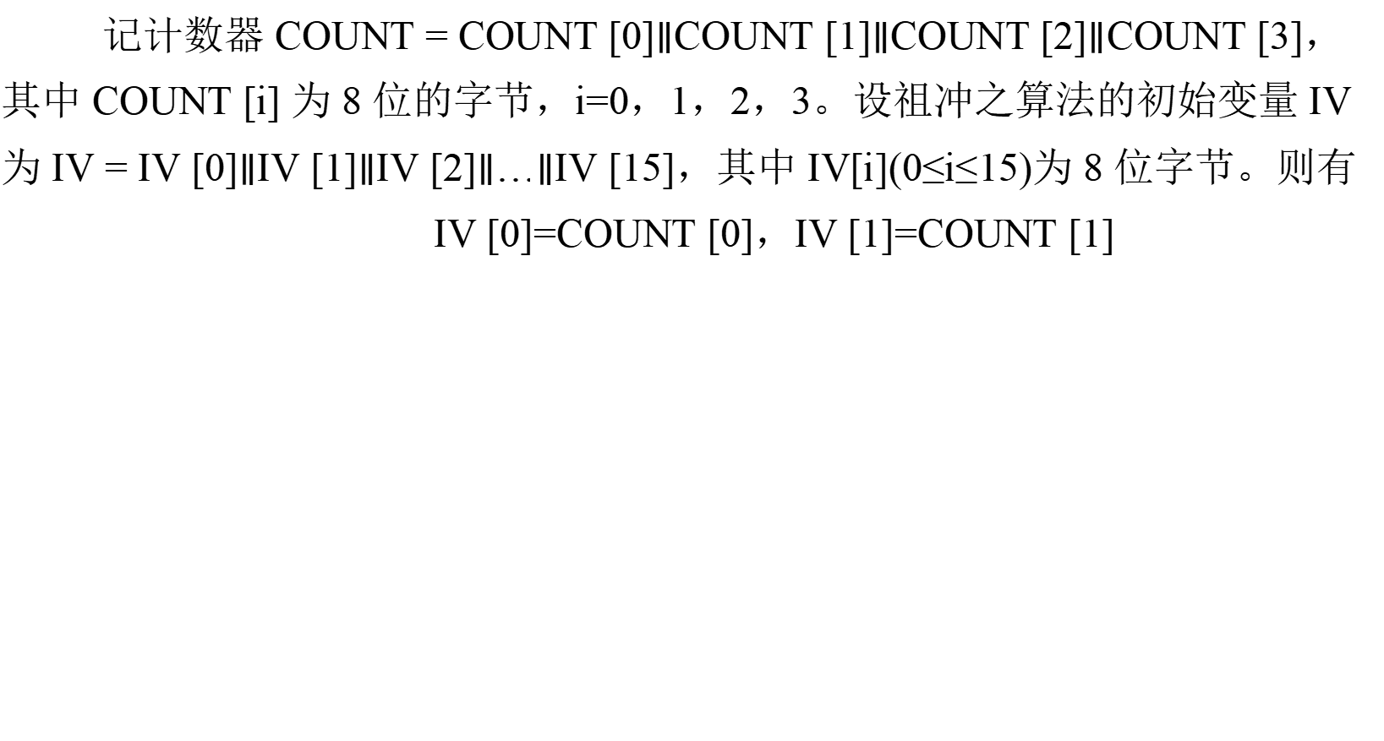
6.2
基于祖冲之算法的机密性和完整性算法
◆◆◆ 密码学——基础理论与应用
记计数$\text{器 }\text{COUNT}\text{ = }\text{COUNT}\text{ [}\text{0}\text{]∥}\text{COUNT}\text{ [}\text{1}\text{]∥}\text{COUNT}\text{ [}\text{2}\text{]∥}\text{COUNT}\text{ [}\text{3}\text{]，}$其中 $\text{COUNT}\text{ [}\text{i}\text{] }$为 8 位的字节，i=0，1，2，3。设祖冲之算法的初始变量 IV 为 $\text{IV}\text{ = }\text{IV}\text{ [}\text{0}\text{]∥}\text{IV}\text{ [}\text{1}\text{]∥}\text{IV}\text{ [}\text{2}\text{]∥…∥}\text{IV}\text{ [}\text{15}\text{]，}$其中$\text{IV}\text{[}\text{i}\text{](}\text{0}\text{≤}\text{i}\text{≤}\text{15}\text{)}$为 8 位字节。则有
$$\text{IV}\text{ [}\text{0}\text{]=}\text{COUNT}\text{ [}\text{0}\text{]，}\text{IV}\text{ [}\text{1}\text{]=}\text{COUNT}\text{ [}\text{1}\text{]}$$

Slide 27
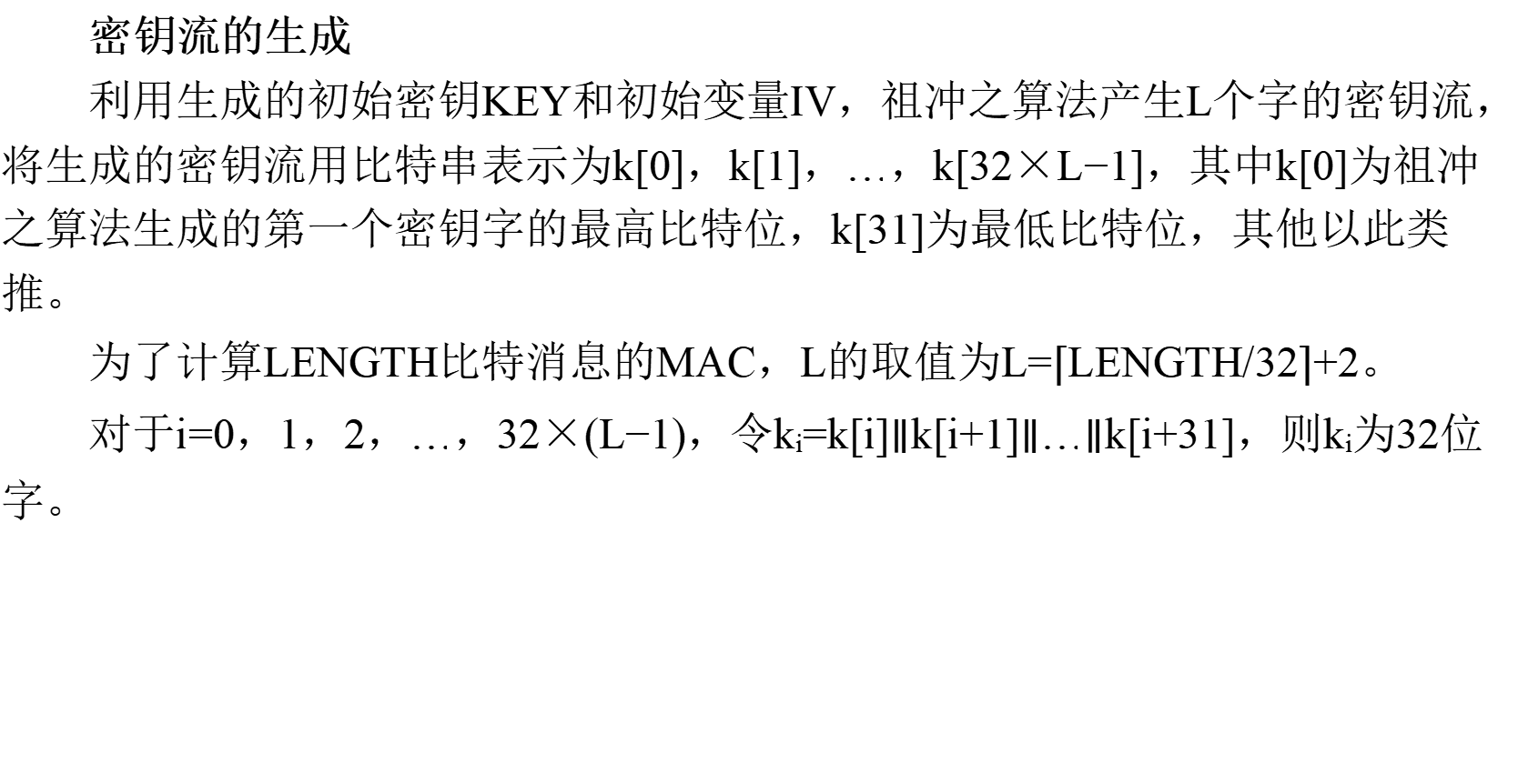
6.2
基于祖冲之算法的机密性和完整性算法
◆◆◆ 密码学——基础理论与应用
密钥流的生成
利用生成的初始密钥KEY和初始变量IV，祖冲之算法产生L个字的密钥流，将生成的密钥流用比特串表示为k[0]，k[1]，…，k[32×L−1]，其中k[0]为祖冲之算法生成的第一个密钥字的最高比特位，k[31]为最低比特位，其他以此类推。
为了计算LENGTH比特消息的MAC，L的取值为$\text{L}\text{=⌈}\text{LENGTH}\text{/}\text{32}\text{⌉+}\text{2}$。
对于i=0，1，2，…，32×(L−1)，令$\text{k}\text{ᵢ=}\text{k}\text{[}\text{i}\text{]∥}\text{k}\text{[}\text{i}\text{+}\text{1}\text{]∥…∥}\text{k}\text{[}\text{i}\text{+}\text{31}\text{]，}$则kᵢ为32位字。

Slide 28
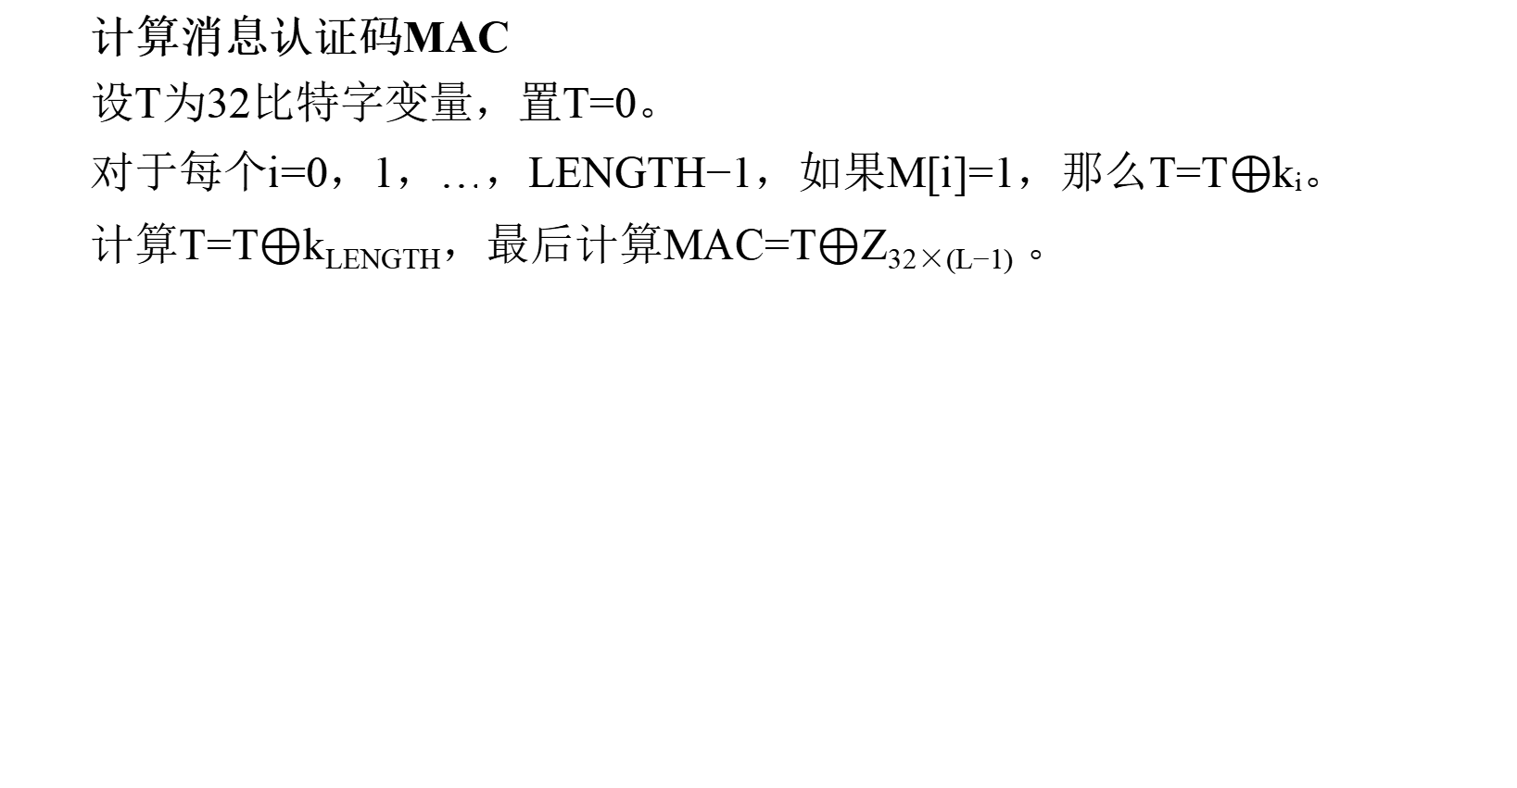
6.2
基于祖冲之算法的机密性和完整性算法
◆◆◆ 密码学——基础理论与应用
计算消息认证码MAC
设T为32比特字变量，置T=0。
对于每个i=0，1，…，LENGTH−1，如果M[i]=1，那么$\text{T}\text{=}\text{T}\text{⊕}\text{k}\text{ᵢ}$。
计算$\text{T}\text{=}\text{T}\text{⊕}\text{k}\text{LENGTH}$，最后计算$\text{MAC}\text{=}\text{T}\text{⊕}\text{Z}\text{32}\text{×(}\text{L}\text{−}\text{1}\text{)}$ 。

Slide 29
◆◆◆ 密码学——基础理论与应用
6.3
ZUC算法的安全性分析

Slide 30
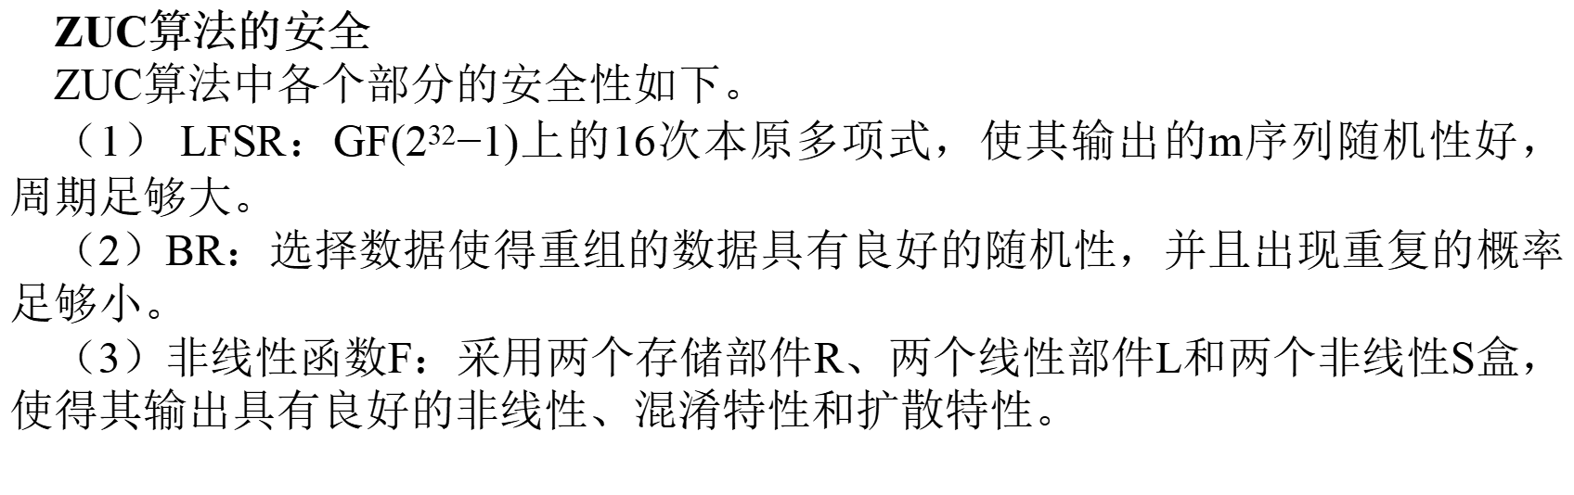
6.3
ZUC算法的安全性分析
◆◆◆ 密码学——基础理论与应用
ZUC算法的安全
ZUC算法中各个部分的安全性如下。
（1） LFSR：$\text{GF}\text{(}\text{2}\text{32}\text{−}\text{1}\text{)}$上的16次本原多项式，使其输出的m序列随机性好，周期足够大。
（2）BR：选择数据使得重组的数据具有良好的随机性，并且出现重复的概率足够小。
（3）非线性函数F：采用两个存储部件R、两个线性部件L和两个非线性S盒，使得其输出具有良好的非线性、混淆特性和扩散特性。

Slide 31
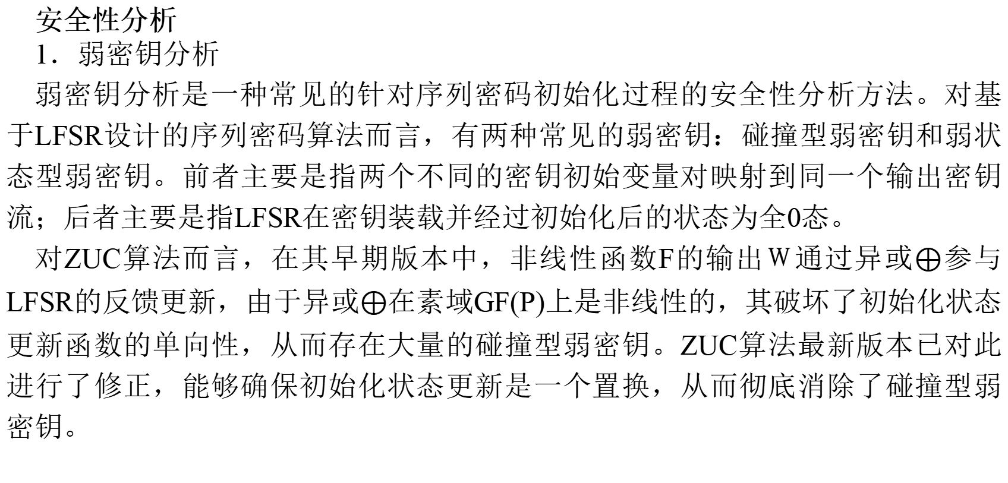
6.3
ZUC算法的安全性分析
◆◆◆ 密码学——基础理论与应用
安全性分析
1．弱密钥分析
弱密钥分析是一种常见的针对序列密码初始化过程的安全性分析方法。对基于LFSR设计的序列密码算法而言，有两种常见的弱密钥：碰撞型弱密钥和弱状态型弱密钥。前者主要是指两个不同的密钥初始变量对映射到同一个输出密钥流；后者主要是指LFSR在密钥装载并经过初始化后的状态为全0态。
对ZUC算法而言，在其早期版本中，非线性函数F的输出Ｗ通过异或$\text{⊕}$参与LFSR的反馈更新，由于异或$\text{⊕}$在素域$\text{GF}\text{(}\text{P}\text{)}$上是非线性的，其破坏了初始化状态更新函数的单向性，从而存在大量的碰撞型弱密钥。ZUC算法最新版本已对此进行了修正，能够确保初始化状态更新是一个置换，从而彻底消除了碰撞型弱密钥。

Slide 32
6.3
ZUC算法的安全性分析
◆◆◆ 密码学——基础理论与应用
2．线性区分分析
线性区分分析也是一种常见的针对LFSR设计的序列密码的分析方法，其目的是将目标算法生成的伪随机密钥流同真随机序列区分开来。线性区分分析的基本思想：寻找输出密钥流与LFSR序列源之间的相关性，并利用序列源的线性制约关系获得输出密钥流在不同时刻之间的非平衡线性关系，最后根据这种不平衡性构造区分器将输出密钥流同真随机序列区分开来。对于ZUC算法，可以首先构造LFSR的输出序列与算法输出密钥流之间的非平衡线性关系。

Slide 33
6.3
ZUC算法的安全性分析
◆◆◆ 密码学——基础理论与应用
3．代数分析
代数分析的基本思想：把整个密码算法看作一个超定的代数方程系统，然后利用求解多元多变量方程系统的方法来求解该代数方程系统，从而恢复初始密钥或者某个时刻对应的所有内部状态。
对于ZUC算法，可以考虑通过引入一系列中间变量来建立其相应的二次方程系统。在非线性函数F中模2³²加法和S盒串联在一起，为了对整个非线性函数F建立二次代数方程系统，还需要引入其他中间变量。其方程系统具体求解的复杂度未知，但是单独利用现有的方法求解似乎是不可能的。

Slide 34
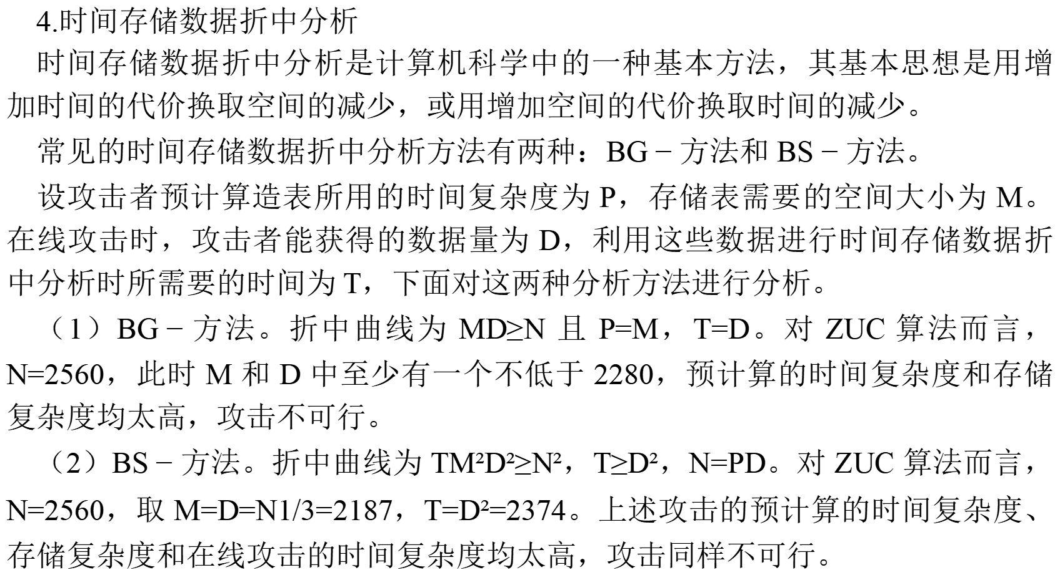
6.3
ZUC算法的安全性分析
◆◆◆ 密码学——基础理论与应用
4.时间存储数据折中分析
时间存储数据折中分析是计算机科学中的一种基本方法，其基本思想是用增加时间的代价换取空间的减少，或用增加空间的代价换取时间的减少。
常见的时间存储数据折中分析方法有两种：$\text{BG}\text{ −}$ 方法和 $\text{BS}\text{ −}$ 方法。
设攻击者预计算造表所用的时间复杂度为 P，存储表需要的空间大小为 M。在线攻击时，攻击者能获得的数据量为 D，利用这些数据进行时间存储数据折中分析时所需要的时间为 T，下面对这两种分析方法进行分析。
（1）$\text{BG}\text{ − }$方法。折中曲线为 $\text{MD}\text{≥}\text{N}$ 且 $\text{P}\text{=}\text{M}$，$\text{T}\text{=}\text{D}$。对 ZUC 算法而言，N=2560，此时 M 和 D 中至少有一个不低于 2280，预计算的时间复杂度和存储复杂度均太高，攻击不可行。
（2）$\text{BS}\text{ − }$方法。折中曲线为 $\text{TM}\text{²}\text{D}\text{²≥}\text{N}\text{²}$，$\text{T}\text{≥}\text{D}\text{²}$，$\text{N}\text{=}\text{PD}$。对 ZUC 算法而言，N=2560，取 $\text{M}\text{=}\text{D}\text{=}\text{N}\text{1}\text{/}\text{3}\text{=}\text{2187}$，$\text{T}\text{=}\text{D}\text{²=}\text{2374}$。上述攻击的预计算的时间复杂度、存储复杂度和在线攻击的时间复杂度均太高，攻击同样不可行。

Slide 35
◆◆◆ 密码学——基础理论与应用
6.4
ZUC算法案例

Slide 36
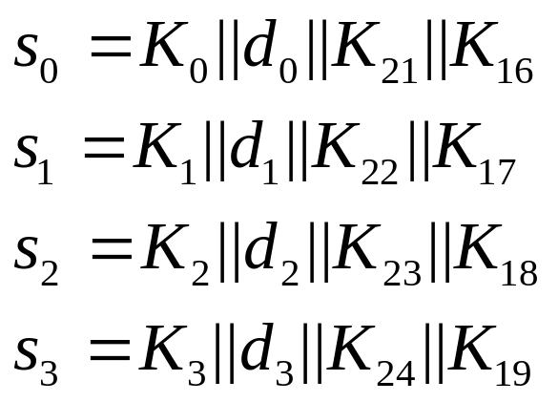
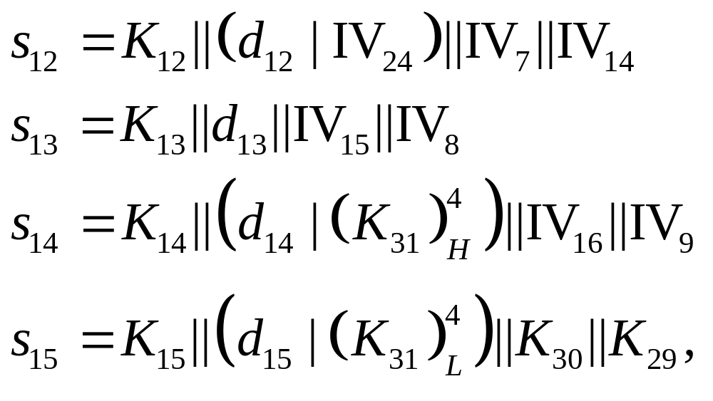
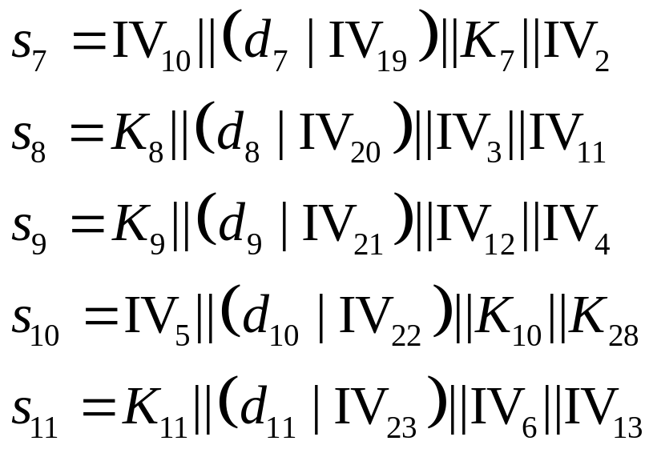
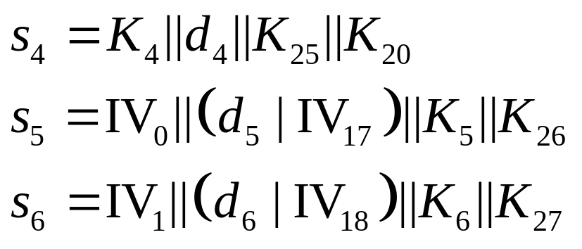
6.4
ZUC算法案例
◆◆◆ 密码学——基础理论与应用
ZUC-256是3GPP机密性128-EEA3与完整性算法128-EIA3中采用的ZUC-128的256bit密钥升级版本。ZUC-256的设计目标是在5G的应用环境下提供256bit的安全性。随着通信与技术的发展，未来5G应用环境对256bit安全性的新型流密码算法的需求越发迫切。ZUC-256序列密码总体结构与ZUC算法的总体结构相同。ZUC-256的密钥/初始变量装载算法如下。其中，符号||代表比特级的连接，符号|代表比特级的或运算，是填充常数。

Slide 37
6.4
ZUC算法案例
◆◆◆ 密码学——基础理论与应用
对于生成不同长度的MAC标签，为了防止伪造攻击，所采用的填充常数会不同。
在应用中，ZUC-256每帧产生20000bit的密钥流，即每帧产生625个密钥流字；随后进行一次密钥/初始变量的再同步过程，在这一过程中保持密钥/常数不变，而初始变量演变为一个新值。

Slide 38
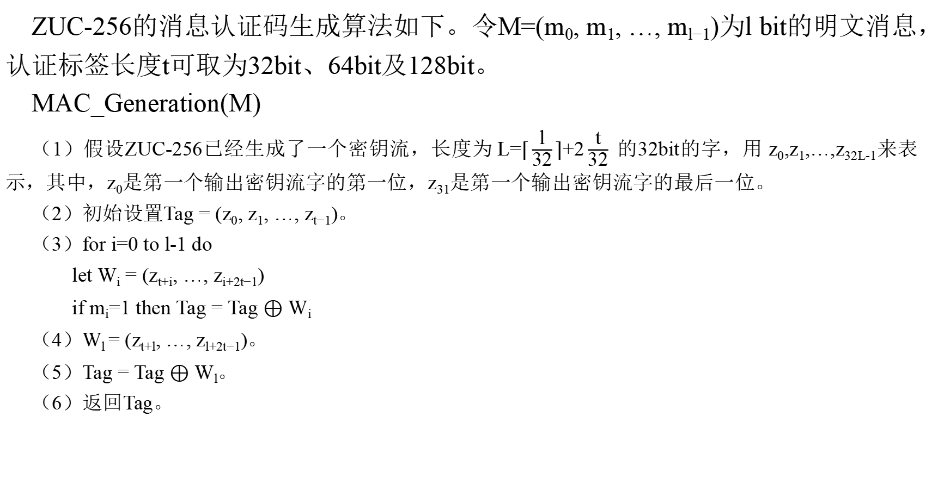
6.4
ZUC算法案例
◆◆◆ 密码学——基础理论与应用
ZUC-256的消息认证码生成算法如下。令$\text{M}\text{=(}\text{m}\text{0}\text{, }\text{m}\text{1}\text{, …, }\text{m}\text{l}\text{−}\text{1}\text{)}$为l bit的明文消息，认证标签长度t可取为32bit、64bit及128bit。
MAC_Generation(M)
（1）假设ZUC-256已经生成了一个密钥流，长度$\text{为 }\text{L}\text{=⌈}\frac{\text{l}}{\text{32}}\text{⌉+}\text{2}\frac{\text{t}}{\text{32}}$的32bit的字，用 z₀,z₁,…,z_{32L-1}来表示，其中，z₀是第一个输出密钥流字的第一位，z₃₁是第一个输出密钥流字的最后一位。
（2）初始设置$\text{Tag}\text{ = (}\text{z}\text{0}\text{, }\text{z}\text{1}\text{, …, }\text{z}\text{t}\text{−}\text{1}\text{)。}$
（3）for i=0 to l-1 do
let $\text{W}\text{i}\text{ = (}\text{z}\text{t}\text{+}\text{i}\text{, …, }\text{z}\text{i}\text{+}\text{2}\text{t}\text{−}\text{1}\text{)}$
if m_{i}=1 then $\text{Tag}\text{ = }\text{Tag}\text{ ⊕ }\text{W}\text{i}$
（4）$\text{W}\text{l} \text{= (}\text{z}\text{t}\text{+}\text{l}\text{, …, }\text{z}\text{l}\text{+}\text{2}\text{t}\text{−}\text{1}\text{)}$。
（5）$\text{Tag}\text{ = }\text{Tag}\text{ ⊕ }\text{W}\text{l}$。
（6）返回Tag。

Slide 39
◆◆◆ 密码学——基础理论与应用
6.5
本章小结

Slide 40
6.5
本章小结
◆◆◆ 密码学——基础理论与应用
本章首先介绍了ZUC算法的基本概念，包括算法结构、算法原理、算法参数和算法描述。在此基础上，介绍了ZUC算法的安全性及分析技术，最后介绍了ZUC-256完整性认证的案例。

